Slide 1

答辩报告
中文题目：在线课程学习与考评系统的设计与实现(前端设计）
汇报人：傅杰
专业：信息管理与信息系统
班级：03011503
学号：2015211004
指导教师：武建军
时间：2019.6.5

Slide 2
01 / 项目介绍
目录
CONTENTS
02 / 项目分析
03 / 项目设计
04 / 项目演示
05 / 总结

Slide 3
1
PART ONE
项目介绍

Slide 4
项目介绍
实现一个基于vue的在线课程学习与考评系统，主要分为三个角色：教师，学生（校内和自由学习人员），管理员；教师可以创建课程，对课程进行管理，查看学生成绩，回答学生问题等。学生可以添加课程（校外学生不能添加校内课程），取消课程，学习课程，向老师进行提问，做课后作业和课程测试，查看成绩等。管理员可以对学生，教师，课程进行管理；可以查看学生，教师和课程的信息，对教师进行审核；对课程进行审核。
项目采用前后端分离的思想
语言：Vue+ Element-ui+ axios +vue-cli脚手架
环境：windows7+Visual Studio Code

Slide 5
2
PART ONE
项目分析

Slide 6
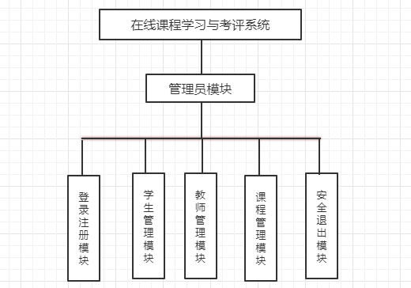
项目分析
管理员功能模块图

Slide 7
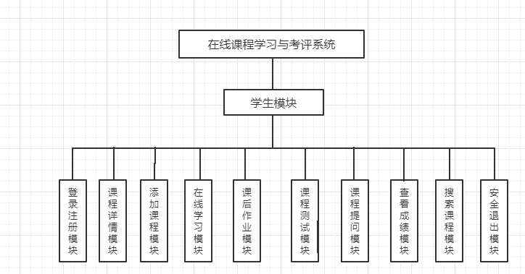
项目分析
学生功能模块图

Slide 8
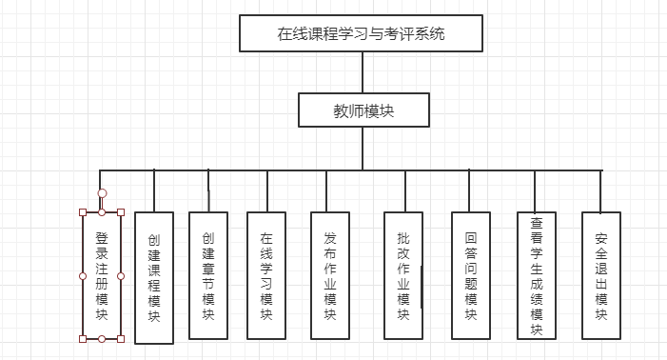
项目分析
教师功能模块图

Slide 9
3
PART ONE
项目设计

Slide 10
项目设计
页面布局设计
交互设计
公共组件设计
接口设计

Slide 11


页面布局设计
教师端，学生端，后台管理系统页面布局：
课程展示页面布局：

Slide 12
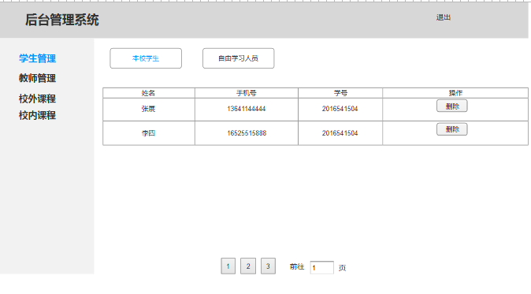
交互设计—后台管理系统

Slide 13
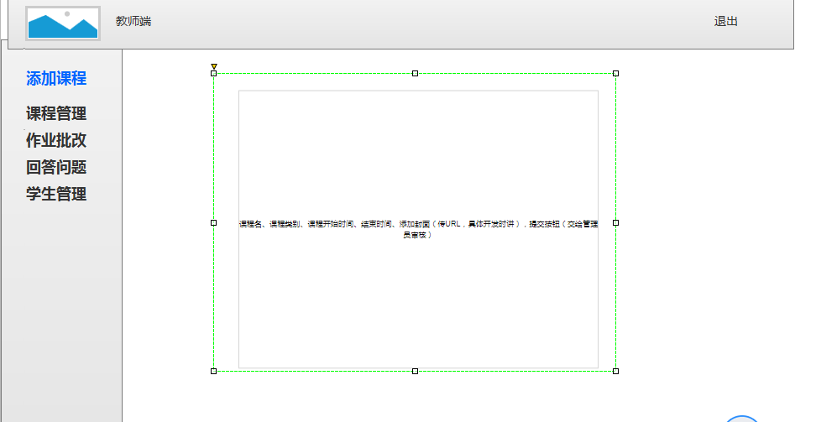
交互设计—教师端

Slide 14
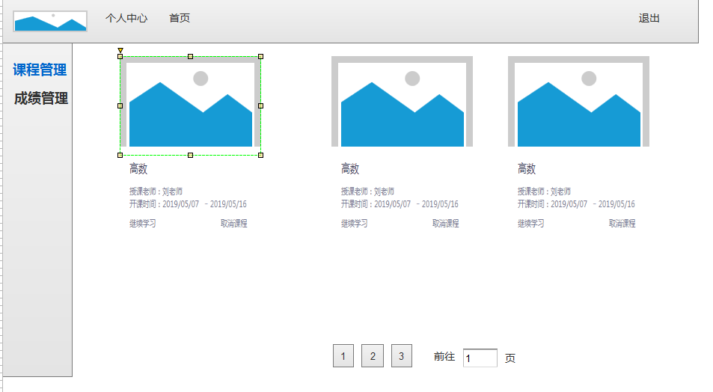
交互设计—学生端

Slide 15
公共组件设计
系统的开发过程中，会用到许多的相同的模块这时候为了提高代码的复用率和代码的质量，我们都会把公共模块提取出来，例如在系统中多次用到的头部导航栏和分页；这时候就可以把这两个组件提取出来，通过props传值进入组件，这样就可以提高代码的复用率并且可以使代码更加整洁。

Slide 16
接口设计
用户类
课程类
章节类
测试类

Slide 17
4
PART ONE
项目演示

Slide 18
5
PART ONE
总结

Slide 19
总结
优点：
该系统界面简洁、具有统一风格
系统操作简单方便
系统的基本功能全部实现
缺点：
作为一个在线课程学习与考评系统，已经实现的功能还比较单一，功能需要进一步扩展。
用户的体验感不太好，用户上传资料的时候等候的时间可能较长，待进一步改善。

Slide 20
汇报完毕 谢谢您的观看
汇报人：傅杰 时间：2019.6.5

